Slide 1
Doc. MUDr. Tomáš Grus, PhD II. Chirurgická klinika VFN Praha
Zimní semestr
23. října 2020

Slide 2
Ošetřovatelský proces u pacienta s osteomyelitidou

Slide 3
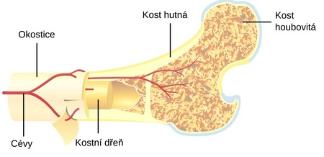
STAVBA KOSTI
Je nejtvrdším a nejpevnějším pojivem.
Kostní tkáň tvoří kostní buňky tří typů.
Osteoblasty – účastní se tvorby základní mezibuněčné hmoty a produkci vláken - najdeme je na povrchu tvořící se kosti
Osteocyty – jsou vývojovou fází osteoblastů - uvolňují minerální složky z kostní tkáně a účastní se regulace vápníku v tělních tekutinách
- zajišťují tzv. metabolismus kosti
- jsou schopny přetvářet osteoblasty v osteoklasty
Osteoklast je mnohojaderná buňka, která produkuje enzymy, které rozrušují kost. Osteoklast najdeme v prohlubeninách povrchu kosti.
Trvalá přestavba kosti je dána vztahem mezi odbouráváním a novotvorbou.
ARCHITEKTONIKA KOSTI :
Periost - na povrchu kosti je tuhá vazivová blána bohatě prokrvená a obsahuje nervy. Krevní cévy mají velký význam pro výživu kostí. Nervy periostu zapříčiňují tzv. kostní bolesti. Vlastní kostní tkáň nervy nemá.
Kost spongiozní - U kostí dlouhých je tělo duté. Dutina kosti se nazývá dřeňová dutina a je vyplněna spongiózou, což je houbovitá kostní tkáň. Je tvořena kostními trámci. Kostní trámce jsou orientovány kolmo na směr působení nebo tahu, které vznikají při zatížení kosti. Taková to úprava dává kosti obrovskou pevnost.
Dutinky mezi kostními trámci jsou vyplněny kostní dření. Kostní dřeň vyplňuje dutinky spongiózní kosti a dřeňovou dutinu dlouhých kostí. V mládí je červená a ve stáří v důsledku ukládání tuku je žlutá. Funkcí červené kostí dřeně je tvorba červených krvinek a granulocytů.
Dřeňovou dutinu obklopuje kompakta, což je kost hutná. Skládá se z kostních lamel (mineralizovaná základní hmota a vazivová vlákna).

Slide 4
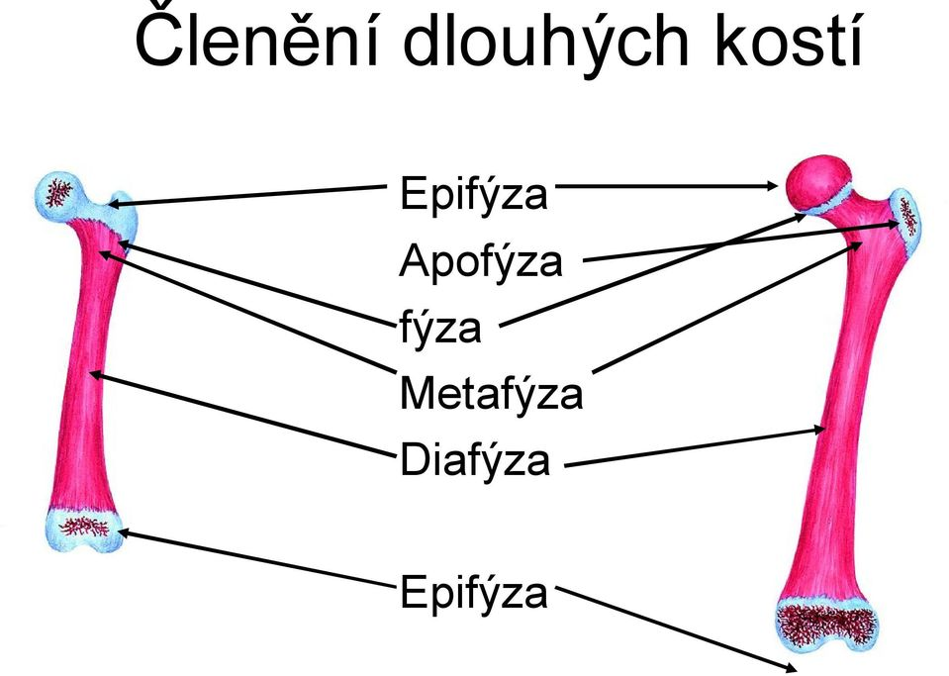
ROZDĚLENÍ KOSTÍ
Podle tvaru, stavby, cévního zásobení, růstu a biomechanických vlastností kosti rozdělujeme do tří skupin
Dlouhé - dutá těla, která jsou tvořena silným obvodovým pláštěm, uvnitř kterého je dřeňová dutina
Krátké - velká část je pokryta kloubní chrupavkou
Ploché - ploché kosti jsou tvořeny dvěma vrstvami kompakty, mezi kterými je spongióza
ANATOMIE DLOUHÉ KOSTI
Epifýza - tvoří koncové části kostí
- je potažena hyalinní chrupavkou, zbývající část povrchu epifýzy je kryta periostem
Apofýza - samostatně osifikující kostní hrboly v blízkosti kloubů, využívané pro úpon svalů.
Fýza - často nazývaná růstovou ploténkou, zajišťuje téměř veškerý růst dlouhých kostí do délky. U rostoucích dlouhých kostí tvoří tato chrupavčitá ploténka hranici mezi epifýzou a metafýzou.
Metafýza - periferní, kuželovitě rozšířenou část diafýzy. Sahá od linie kalcifikované fýzy až k okraji periostálního pláště na povrchu diafýzy.
Diafýza - střední část kosti tzv. střední úsek kosti, je dutý a často válcovitý útvar, jehož plášť tvoří kompaktní kost. Dutina diafýzy, tzv. dřeňová dutina je vyplněna kostní dření.

Slide 5
DEFINICE OSTEOMYELITIDY
nespecifický zánět kortikální kosti a kostní dřeně
zánětlivé onemocnění kosti, charakterizované především dlouhodobou hnisavou sekrecí z píštěle
sekrece může být nepřetržitá, někdy trvající i léta
jindy se hnisání objevuje intermitentně, kdy období klidu je vystřídáno akutní exacerbací, někdy s bouřlivými celkovými i lokálními příznaky
onemocnění, které i dnes, v antibiotické éře, pro svoji terapeutickou resistenci, vysoké riziko recidiv a následky, představuje závažný medicínský problém
PŮVODCI OSTEOMYELITIDY - převážně bakterie
Staphylococcus aureus
Staphylococcus epidermis
Streptokoky
pneumokoky,
gram negativní bakterie
Pseudomonas, Escherichia colli
Proteus
Salmonela
Hemophylus influensae typu B u dětí do 4 let
Jelikož jsou nejčastějším původcem zánětů pohybového aparátu stafylokoky narůstá i počet infekcí MRSA (Methicilin rezistentní Stphylococcus aureus).

Slide 6
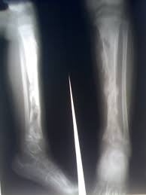
ROZDĚLENÍ OSTEOMYELITID
Podle průběhu
Akutní
Subakutní
Chronická
Podle mechanizmu vzniku
Endogenní - neboli hematogenní osteomyelitida je způsobena hematogenním rozsevem z bakteriálního ložiska, kterým může být například furunkl, absces nebo tonsilitida. Vyskytuje se mezi prvním až šestnáctým rokem a postihuje oblast epifyzární ploténky
Exogenní - neboli posttraumatická či iatrogenní osteomyelitida vzniká posttraumaticky u otevřených fraktur přímou penetrací nebo přestupem z okolní měkké tkáně.
Osteomyelitida může vzniknout i iatrogenně při osteosyntéze nebo při aloplastice.

Slide 7
Akutní osteomyelitida
představuje hnisavý proces v kosti způsobený pyogenním organismem.
zánět probíhá v omezeném prostoru daném hranicemi minerální kostní matrix, která neumožní expanzi tkání typickou pro každý zánět
Podle způsobu vzniku rozlišujeme:
hematogenní osteomyelitis
osteomyelitis vzniklá přestupem z jiného infekčního ložiska
osteomyelitis vznikající přímým zavlečením mikroorganismu při traumatu nebo operaci
Zatímco hematogenní osteomyelitida je obvyklejší u nejmenších dětí, ostatní typy se vyskytují spíše ve skupinách starších pacientů. 50 % případů osteomyelitidy se nachází u dětí v předškolním věku.

Slide 8
Patogeneze
Hematogenní rozsev:
přítomnost alespoň dočasné bakteriémie (primární infekt bývá v oblasti úst, pupečníku, kanylované cévy). Hematogenní cesta u malých dětí souvisí s bohatým krevním řečištěm jejich rostoucích kostí,
usazení bakterií v kosti – predilekční oblastí je metafýza dlouhých kostí, kde je obleněný krevní průtok, zánětlivá exsudace a zvýšený tlak → rozšiřování infekce na okolní kost, průnikem pod periost se vytváří subperiostální absces,
Je-li metafýza uložena intraartikulárně (např. u kyčelního kloubu), může dojít k rozšíření infekce na kloub a vzniká purulentní arthritis,
fýza = růstová chrupavka, představuje relativně dobrou bariéru proti šíření infekce, proto hnisavé hmoty z metafýzy mají tendenci expandovat buď dovnitř do dřeňové dutiny nebo nahoru pod periost. V novorozeneckém a kojeneckém věku však přes růstovou chrupavku pronikají kapiláry a zřejmě i proto se purulentní osteomyelitis v tomto věku často komplikuje purulentní arthritidou.
U neléčené osteomyelitidy dochází k nekrose různě rozsáhlých oblastí metafýzy a diafýzy, které jsou od živé kosti ohraničené granulační tkání. Jedná se o tzv. sekvestry. Novotvořená živá kost z periostu obaluje tyto mrtvé oblasti, hovoříme o tzv. zarakvení sekvestru. Tyto vrstvy jsou intermitentně perforovány nahromaděným hnisem, který se uvolňuje píštělí na povrch. Opakující se proces sekvestrace a zarakvení vytváří v kosti prostory obsahující bakterie, granulační tkáň a mrtvou kost. Protože jsou separovány od krevního zásobení, jsou mimo dosah imunitního systému i celkově podaných léčiv. Vzniká chronická osteomyelitis, charakterizovaná sekvestry, intermitentní nebo stálou drenáží hnisu z píštělí.
Brodiho absces je subakutní intraoseální absces, který neextendoval subperiostálně, klasicky je lokalizován v distální části tibie.
Nejčastěji postihuje osteomyelitida distální femur a proximální tibii, další častou lokalizací bývá proximální femur a distální metafýzy radia a humeru.

Slide 9
Etiologie
U novorozenců – Staphylococcus aureus, streptokoky skupiny B a gramnegativní bakterie
U dětí do 3 let – Staphylococcus aureus, Streptococcus pneumoniae a pyogenes
Vzrůstajícím problémem jsou infekce MRSA v komunitě (CA-MRSA = community-associated methicillin resistant S. aureus) v některých regionech
U imunokompromitovaných – různé bakterie i mykotická agens, specifické místo zaujímá Salmonella enteritidis u pacientů se srpkovitou anémií a jinými hemoglobinopatiemi
Kingella kingae, gramnegativní kmen, může vyvolat osteoartikulární postižení, zejm. u dětí < 2 roky, které následuje po respiračním infektu
Vzácnými agens jsou anaerobní bakterie – Bacteroides, Fusobacterium, Clostridium a Peptostreptococcus

Slide 10
Klinické příznaky
Příznaky akutní hematogenní osteomyelitidy
Liší se dle rozsahu, lokalizace a doby trvání infekce, věku a rezistence patogenu, ale většinou bývají poměrně urgentní.
ATB terapie nasazená pro nejasný febrilní stav může tyto příznaky maskovat a diagnostiku ztížit (mitigovaná infekce).
Celkové příznaky
projevem septického stavu – vysoké febrilie, třesavka, zvracení, dehydratace. U novorozenců a malých kojenců však nemusí být plně vyjádřeny
Lokální příznaky
přítomna bolest kosti, často zvýrazněna i minimálním pohybem. Typická je proto absence aktivního pohybu končetiny = tzv. pseudoparalýza. Při postižení dolní končetiny dítě odmítá chodit nebo napadá na nemocnou stranu (antalgická chůze). U nejmenších dětí je třeba všímat si asymetrických pohybů končetin
oblast je teplejší, oteklá a palpačně citlivá
zarudnutí nebývá obvyklé. Může se však vyskytnout v oblastech, kde se kosti nacházejí těsně podkožně (klíční kost, tibie)
končetiny jsou většinou drženy v antalgické poloze, ale většinou méně rigidně než při septické artritidě. Po několika dnech se ale přilehlé klouby naplní reaktivním sterilním výpotkem, a to potom ztěžuje diferenciální diagnostiku

Slide 11
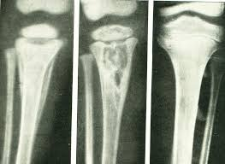
Diagnostika – neinvazivní vyšetření
Laboratorní vyšetření - elevace zánětlivých parametrů – FW, CRP, prokalcitoninu, leukocytosa s posunem doleva
Vyšetření hemokultur - kde často nalezneme etiologické agens zánětu
RTG snímek
v prvních dnech lze konstatovat pouze otok okolních měkkých tkání
se zpožděním 7–12 dnů – kostní změny – nepravidelnosti v RTG struktuře metafýzy a později diafýzy – osteopenie, osteolýza, periostální změny.
subperiostální formace nové kosti už dokazuje proniknutí infekce přes kortex.
velký význam v rámci diferenciální diagnostiky, neboť dovoluje vyloučit fraktury, ev. tumory.
negativní RTG nález nevylučuje diagnosu akutní osteomyelitidy
CT - může velmi dobře ozřejmit strukturu kostní tkáně a odhalit i drobné sekvestry, které nejsou na běžném snímku patrné. Musí však být zacíleno na správnou oblast postiženého skeletu. Chronická fistulace může vycházet z místa mimo oblast nejmarkantnějších rentgenologických změn. Nelze ani podceňovat hodnocení stavu měkkých tkání, zvláště při negativním nálezu na skeletu. Vyšetření měkkých tkání může odhalit sekvestry, které vycestovaly z kosti a uvázly a opouzdřily se v měkkých tkáních
Scintigrafie skeletu - v typickém případě postižená oblast vykazuje zvýšené vychytávání radionuklidu, které signalizuje zvýšenou osteoblastickou aktivitu.
- dovoluje rozlišit mezi osteomyelitidou a hlubokou formou cellulitidy, zvýšené vychytávání radionuklidu představují i zlomeniny, tumory nebo ortopedické zákroky.
- v prvních několika dnech může být scintigrafie naopak falešně negativní.
Ultrazvukové vyšetření - zachytíme nespecifické prosáknutí měkkých tkání, později potom subperiostální absces
- je užitečné i k vyloučení hluboké trombosy, kterou můžeme nacházet u pacientů s osteomyelitidou vyvolanou CA-MRSA.
MRI – časně prokazuje změny na kosti, otok dřeně a subperiostální absces. Toto vyšetření ale není vždy dostupné. Navíc v dětském věku vyžaduje celkovou anestezii.
Scan s indiem značenými leukocyty. Jeho průkaznost je nízká u nejnižších věkových skupin (novorozenci, kojenci) a u pacientů s neutropenií.

Slide 12
Diagnostika – invazivní vyšetření
Punkce – nutno provést vždy. Hnis aspirujeme ze subperiostálního abscesu, z kosti nebo z postiženého kloubu. Kloub ale musíme punktovat jinou jehlou, aby se zamezilo případnému zavlečení infektu do dosud sterilního kloubu. Následuje kultivační vyšetření ke zjištění infekčního agens.
Fitulografie - cílem vyšetření je zobrazení a průběh píštěle, které je nutné pro další postup léčby či operačního přístupu. Toto vyšetření patří do kategorie malých výkonů (miniinvazivních), které se provádějí za sterilních podmínek s cílem co nejmenšího zatížení pacienta pod skiaskopickou kontrolou. Po desinfekci v okolí píštěle se do otvoru píštěle zavede tenká sterilní kanyla a aplikuje se potřebné množství kontrastní látky. Podle úvahy vyšetřujícího lékaře se zhotovují snímky kanálu píštěle při různých polohách pacienta. Po vyšetření nejsou nutná žádná speciální opatření. Fistulografie je velmi důležité vyšetření, které za příznivých okolností a při správném technickém provedení může ukázat na prvém místě komunikaci píštěle s kostí, dále rozsah chronické zánětlivé dutiny v kosti, event. komunikaci zevní píštěle přímo s kostním sekvestrem
Etiologické agens prokazujeme z hemokultur a aspirační punkcí. Negativní RTG nález nevylučuje diagnosu akutní osteomyelitidy.

Slide 13
Diferenciální diagnostika
Purulentní arthtritida (v dalších fázích může být tato přítomna jako komplikace osteomyelitidy).
U hnisavé arthtritidy ale scintigrafie nevykazuje příliš velkou akumulaci radiofarmaka. Pokud akumulace probíhá, tak spíše v měkkých tkáních a ne v kosti.
Febris rheumatica – u starších dětí, velmi vzácná
juvenilní idiopatická artritida
akutní leukemie
Pacient zpravidla udává lokální bolestivost nebo můžeme pozorovat deformitu páteře ve smyslu gibbu. Etiologie discitidy není dostatečně objasněna.
Discitidu léčíme 4–8 týdnů antistafylokokovými antibiotiky, dokud kultivace z aspirátu není negativní.
Porodní poranění, která vedou k omezenému pohybu končetiny, zejm. zlomeniny nebo porodní obrnu brachiálního plexu

Slide 14
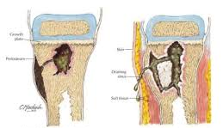
Komplikace
artritida
patologická fraktura
deformity a zkrácení končetin při destrukci fýzy
chronická osteomyelitida s tvorbou sekvestrů a nutností chirurgického řešení.

Slide 15
Další kostní infekce
Osteomyelitida obratlů a pánve
V dětském věku vzácná.
Symptomatologie je často nespecifická a oddaluje včasnou diagnózu.
Vyvolavateli jsou Staphylococcus aureus a gramnegativní enterobakterie.
Infekce Salmonelou
Různé kmeny Salmonel mohou být vyvolavatelem akutní osteomyelitidy i v lokalizaci obratlů.
Kloubní a kostní infekce Salmonelou musí vést vždy k podezření na imunodeficienci nebo hemoglobinopatie, zejm. srpkovitou anémii (sickle cell disease). V těchto případech zvažujeme provedení kostní biopsie k vyloučení kostního infarktu.
TBC osteomyelitida
Vzácná v dětském věku.
Diagnosa je postavena na epidemiologických souvislostech, histopatologickém nálezu a Mantoux testu.
Léčba je specifická a dlouhodobá – antituberkulotika.
Chronická rekurentní multifokální osteomyelitis
Nejasné etiologie,subfebrilie a otok nad postiženými kostmi, ploché kosti
kostní scintigrafie prokazuje zvýšené vychytávání v několika kostech, ale hemokultury a kostní aspiráty bývají negativní,
třeba odlišit histiocytosu z Langerhansových buněk leukemii nebo neuroblastom.
Subakutní forma osteomyelitidy
Pod obrazem horečky neznámého původu a nenacházíme žádné známky lokálního nálezu.
Občas nacházíme současně erythema nodosum a hledání příčiny nás zavede k diagnose subakutní osteomyelitidy.
Počet leukocytů a ostatní zánětlivé markery nemusí být zvýšeny. RTG a scintigrafie jsou nápomocny v diagnóze.
Nezbytná je opět aspirace kostní tkáně k průkazu vyvolavatele (zde mohou figurovat Mycobacterium tuberculosis, mykozy nebo jiné neobvyklé patogeny) před zahájením léčby antibiotiky. Délka léčby je obvykle 2–3 měsíce a záleží na klinickém průběhu, resp. známkách hojení dle RTG nálezů.

Slide 16
TERAPIE
KONZERVATIVNÍ LÉČBA
První volbou léčby je nasazení antibiotik. Při podezření na osteomyelitidu jsou okamžitě nasazena širokospektrá antibiotika, která jsou následně upravena dle citlivosti. Antibiotika jsou podávána dlouhodobě a ve vysokých dávkách. Nejúčinnější je intravenózní podání. Antibiotika jsou podávána do zhojení nebo do úpravy zánětlivých parametrů, a to po dobu čtyř až šesti týdnů někdy, i dva až tři měsíce. Další nutností léčby je dodržování klidového režimu na lůžku a nezbytná imobilizace postižené končetiny buď dlahou, nebo sádrovým obvazem.
CHIRURGICKÁ LÉČBA
Operační řešení je indikováno při vytvoření abscesů, nekrózy postižené kosti či sekvestrů. Chirurgické léčba zahrnuje revizi rány, odstranění hnisu či sekvestru.

Slide 17
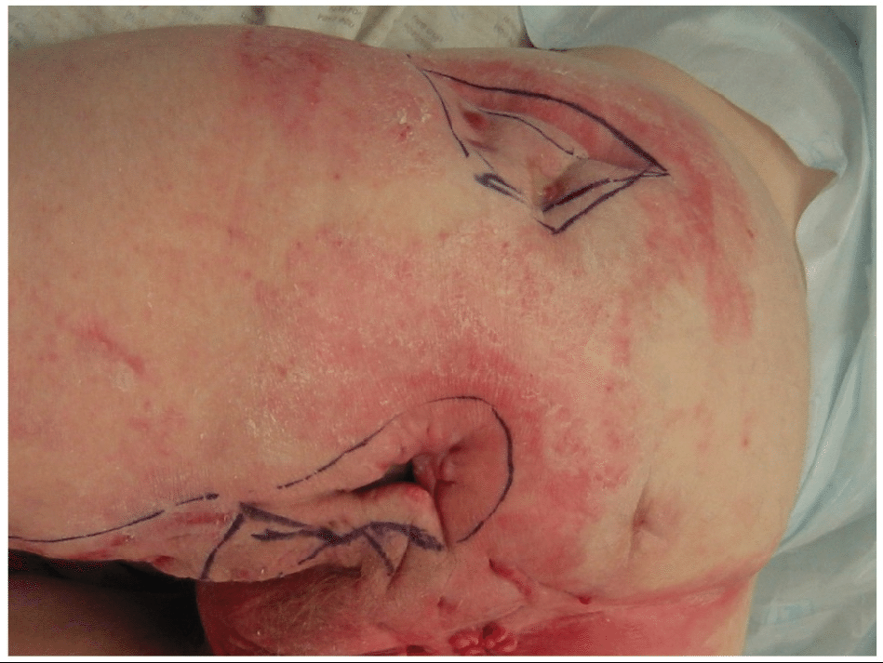
Terapie
1. Antibiotika
podáváme dostatečně dlouhou dobu a v dostatečné dávce
před nasazením odebíráme hemokultury a aspirát z kosti na kultivaci!
Staphylococcus aureus – oxacilin nebo klindamycin
MRSA nebo penicilin rezistentního pneumokoka – vankomycin.
Hemophilus influenzae je již raritní (vakcinace Hib), empiricky je u dětí < 3 roky doporučena kombinace 3. generace cefalosporinů (cefotaxim, ceftriaxon) s oxacilinem nebo klindamycinem. (Monoterapie 3. generací cefalosporinů nemá optimální účinnost na Staphylococcus aureus.)
Dobrou volbou k pokrytí jak methicilin senzitivního stafylokoka, tak Hib je 2. generace cefalosporinů (cefuroxim), novorozenci kombinace oxacilinu a 3. generace cefalosporinů – Enterobacteriacae
Minimální délka podávání ATB je stanovena na 4 týdny, většina pacientů vyžaduje podávání 4–8 týdnů. Záleží na citlivosti patogenu, klinickém průběhu a hodnotách zánětlivých markerů
2. Debridement – pokud je příčinou osteomyelitidy penetrující trauma (odstranění cizích těles a nekrotické tkáně) a zvážíme pokrytí antipseudomonádovými antibiotiky
3. Opakovaná aspirace kostní tkáně na kultivaci - pokud do 48–72 hodin od zahájení léčby nedojde ke klinickému zlepšení (ústup teplot, bolesti a otoku) a přistupujeme k chirurgické drenáži.
4. Chirurgická drenáž - další indikací k drenáži je opožděná diagnosa nebo přítomnost subperiostálního abscesu
5. Imobilizace končetiny (sádrové dlahy, trakce)
6. Analgezie
7. Rehabilitační léčba - po stabilizaci
Při nekomplikovaném průběhu týdně kontrolujeme zánětlivé markery, jaterní testy a krevní obraz k monitoraci léčebné odpovědi, ev. nežádoucích účinků antibiotik (hepatopatie, neutropenie,..)

Slide 18
Chirurgická léčba
SEKVESTROTOMIE - Sekvestrotomie je odstranění odumřelé části kosti, která bývá osídlena bakteriemi a je zdrojem infekce. Někdy může být pouhé odstranění sekvestru konečným řešením na dlouhou dobu. V řadě případů však i po sekvestrotomii chronická osteomyelitida recidivuje. Dalším důvodem, vyžadující chirurgické řešení, je chronická osteomyelitická dutina. Tato dutina má špatně prokrvenou spodinou, je tvořena dystrofickou kostí a jizevnatou tkání okolí. Hrozí riziko vyplnění dutiny jizevnatou vazivovou tkání, která je špatně prokrvená a tím málo odolná vůči infekci. V tomto ložisku může být intracelulární přežívání některých baktérií (stafylokoků). Z toho zcela logicky vyplývá nutnost výplně této dutiny.
SPONGIOPLASTIKA - Spongioplastika je operační přenesení vlastní kostní tkáně-spongiózy. Pokud v krátké době nedojde k přihojení kostních štěpů ke spodině, což je závislé na jejím prokrvení, stávají se spongiózní štěpy kostními sekvestry.
PROPLACHOVÁ LAVÁŽ - Proplachová laváž je léčebná metoda, kdy se do zánětlivé dutiny zavedou dva drény. První drén přivádí tekutinu a druhý tuto tekutinu odvádí. Úkolem laváže je odplavovat z ložiska tkáňový detritus, hematom, normalizovat pH a mechanickým odplavením baktérií dát makroorganismu šanci překonat infekci vlastními prostředky. Jsou-li do lavážního roztoku přidána antibiotika, účinek laváže se tím může zvýšit. Jestliže jsou stěny a spodina dutiny dobře prokrvené, vyrůstá z ní rychle pevná granulační tkáň a dutina obliteruje.
VÝPLNĚ OSTEOMYELITICKÝCH DUTIN ANTIBIOTIKY - Do mrtvého prostoru jsou umístěny kuličky, z jejichž povrchu se uvolňuje antibiotikum gentamicin a tím je dán čas okolním tkáním, aby vyplnil prostor mezi kuličkami a jizvou. Průběh a především rychlost hojivých procesů jsou závislé na prokrvení okolních tkání. Další možností výplně je kolagen s antibakteriálním prostředkem (gentamicin, taurolidin) a má s předchozí metodou mnoho společného. Jejich výhodou však je, že kolagen se buď vhojí a stane se součástí jizvy, nebo se při selhání léčby vyloučí hnisavou sekrecí.
RESEKCE - Resekce ložiska chronické osteomyelitidy znamená odstranění postižené kosti a její dočasnou fixaci nejlépe zevním fixátorem. Vzniklý defekt kosti je potom nutno vyplnit některou z metod léčby defektních infikovaných pakloubů, což je obvykle časově velmi náročné. Obnovení kontinuity kosti může trvat i několik let. Je to tedy metoda nevhodná k léčbě chronické osteomyelitidy, kde není kost přerušena. Naproti tomu v léčbě infikovaných pakloubů je užívána zcela běžně.
AMPUTACE - Amputace je jediná metoda, která může definitivně zabránit recidivě hnisání. Chronická osteomyelitida je však pouze zřídka indikací k amputaci končetiny. Rozhodujeme se pro ni v případech, kdy i přes opakované chirurgické intervence postižená končetina ohrožuje pacienta nebo když dojde k malignizaci v ložisku. Další indikací může být trvale bolestivá a nefunkční končetina. Výjimečnou indikací může být i nesnesitelný, odpuzující zápach.

Slide 19
PODPŮRNÁ LÉČBA
Při každém hojení by neměla být opomíjena
Pacient s chronickou nebo obtížně se hojící ránou musí být řádně živen, aby měl dostatek stavebního materiálu k hojení, a energie k podpoře hojivých procesů. Nutriční stav pacienta sám o sobě může napovídat, jak se bude rána hojit a zda vůbec můžeme hojení předpokládat. Pacientům v malnutrici se rány hojí obtížněji. Při malnutrici dochází k snížení hladin celkové bílkoviny a albuminu, tudíž ATB přestávají fungovat, protože nemají své nosiče. Obtížné hojení můžeme však pozorovat u jakékoli rány u pacienta s protein-energetickou či proteinovou podvýživou. Změna jídelníčku nebo volba jiné technologické úpravy stravy často pomůže. Stravu je možno také obohatit energeticky nebo o proteiny při použití modulových dietetik (Fantomalt, Protifar, Calogen).
Jsou-li výše uvedená opatření neúčinná, přichází na řadu popíjení perorálních nutričních doplňků (Nutridrink, Fresubin, Diasip, Cubitan, Fortimel, Resource apod.). Stejně jako strava bohatá na bílkoviny a proteiny je nezbytné doplňovat i vitaminy. Jedná se zejména o vitamin C, který se účastní tvorby kolagenu, vitaminy E a A jako významné antioxidanty. Ze stopových prvků je to především zinek.
V neposlední řadě je nutné zajistit řádnou hydrataci, která pomůže nastolit příznivé podmínky pro hojení i prevenci vzniku kožních defektů

Slide 20
KVALITA ŽIVOTA
Posouzení kvality života se provádí v souvislosti s vážnými onemocněními a jejich dlouhodobými následky. Metoda hodnocení kvality života postupně vniká do mnoha medicínských oborů a je významným nástrojem hodnocení úspěšnosti a efektivity léčby. Je založena na dotazování pacientů o jejich subjektivním vnímání důsledků choroby, jako je chronická bolest, omezení hybnosti či omezení funkce smyslů nebo psychické problémy a stupeň závislosti na různých formách podpory.
Kvalita života je pro každého naprosto individuální, to znamená, že k pojetí kvality život se přistupuje tak, jak ji subjektivně chápe, vnímá a definuje ten, kdo je dotazován. Vnímání kvality života posuzované osoby, závisí převážně na jejím vlastním vnímání hodnot.
MĚŘENÍ KVALITY ŽIVOTA
hlavním důvodem, proč vlastně zjišťovat kvalitu života je to, aby byl ukázán vliv nemoci a hlavně, aby byla zhodnocena léčba. Chceme-li hodnotit kvalitu života, musíme vzít na vědomí objektivní i subjektivní přístupy. Nejpodstatnější aspekt je vlastní- tedy subjektivní - hodnocení nemocného. Jak on sám vnímá své zdraví, jak se dokáže realizovat v rodinném, ale i sociálním prostředí. Nejčastější metodou měření kvality života jsou dotazníky nebo cíleně vedené rozhovory, které se snaží zjistit, jak nemoc ovlivňuje vlastní život. Dotazníky se dělí do dvou skupin. První skupinou jsou dotazníky obecné, které hodnotí stav nemocného bez zaměření na konkrétní onemocnění. Mají široké uplatnění u jakékoliv skupiny obyvatel. Zabývají se oblastí zdraví, prožívání, mezilidských vztahů, životními podmínkami, prostředím a vírou. Speciální dotazníky jsou vytvořeny pro jednotlivá onemocnění.
KVALITA ŽIVOTA NEMOCNÉHO S OSTEOMYELITIDOU
kvalita života lidí s osteomyelitidou je závislá na průběhu onemocnění. Je zcela individuální a závisí na přístupu jedince k vlastnímu životu. Vnímání kvality života je zcela jistě ovlivněno vnějšími vlivy, jako je rodina přátelé, ale i přístup zdravotnického personálu

Slide 21
OŠETŘOVATELSKÝ MODEL
model fungujícího zdraví dle Marjory Gordonové.
základní strukturu tohoto modelu tvoří celkem dvanáct oblastí, z nichž každá představuje funkční nebo dysfunkční součást zdravotního stavu. Jedná se o tyto oblasti:
1. Vnímání zdravotního stavu a aktivity k udržení zdraví
2. Výživa a metabolismus
3. Vylučování
4. Aktivita a cvičení
5. Spánek a odpočinek
6. Vnímání a poznávání
7. Sebekoncepce a sebeúcta
8. Plnění rolí a mezilidské vztahy
9. Sexualita a reprodukční schopnost
10. Stres, zátěžové situace, jejich zvládání a tolerance
11. Víra, přesvědčení, životní hodnoty
12. Jiné

Slide 22
OŠETŘOVATELSKÝ PLÁN
Aktuální ošetřovatelské diagnózy:
1. Chronická bolest související se základním onemocněním projevující se: subjektivně: Stěžováním si pacienta na bolest. objektivně: Bolestivým výrazem v obličeji, šetřením končetiny, úlevovou polohou. Očekávaný výsledek: Pacient potvrdí zmírnění bolesti do dvou dnů. Ošetřovatelské intervence: Proveď posouzení bolesti, podej léky dle ordinace lékaře, vysvětli příčiny bolesti, doporuč úlevovou polohu.
2. Porucha hybnosti související s poúrazovými artrotickými změnami v hlezenním kloubu projevující se: subjektivně: Stěžováním si pacienta na problémy s chůzí do kopce. objektivně: Nejistou a pomalou chůzí do kopce, omezenou hybností v hlezenním kloubu. Očekávaný výsledek: Pacient bude do 30 minut poučen o tom, že je pro něj bezpečnější chůze do kopce v doprovodu druhé osoby, bude seznámen s možnými opěrnými pomůckami. Ošetřovatelské intervence: Seznam pacienta se všemi dostupnými pomůckami, které usnadňují bezpečný stoj a chůzi, doporuč vhodnou obuv, zajisti rehabilitaci dle ordinace lékaře, motivuj a podporuj.
3. Strach ze zdravotních komplikací související s nedostatkem informací projevující se: subjektivně: Slovním vyjádřením obav a pocitem nejistoty. objektivně: Nervozitou, rozechvělým hlasem a úzkostným výrazem v obličeji. Očekávaný výsledek: Během 24 hodin dojde k zvýšení psychické pohody a klidu. Ošetřovatelské intervence: Aktivně naslouchej, podej dostatek informací, vyjádři pacientovi podporu, podej medikaci dle ordinace lékaře.
4. Riziko infekce související s chronickou ránou: Očekávaný výsledek: U pacienta nedojde k rozvoji infekce. Ošetřovatelské intervence: Dodržuj aseptické podmínky při převazu, edukuj o dodržování základních hygienických návyků, sleduj vzhled, charakter rány, podej léky dle ordinace lékaře, udržuj ránu v čistotě.
5. Riziko pádu související o omezenou hybností končetiny v hleznu: Očekávaný výsledek: U pacienta nedojde k pádu a následnému poranění. Ošetřovatelské intervence: Edukuj o možnosti používání podpůrných pomůcek, zajistěte vhodné pomůcky, zajistěte nácvik nemocného v používání pomůcek, doporučte nemocnému vhodnou obuv.

Slide 23
Děkuji za pozornost
Zimní semestr
23. října 2020

